Slide 1


КОНТРОЛЬНЫЙ СЧЕТ НДС
КОМИТЕТ ГОСУДАРСТВЕННЫХ ДОХОДОВ
МИНИСТЕРСТВО ФИНАНСОВ РЕСПУБЛИКИ КАЗАХСТАН

Slide 2



ТЕКУЩАЯ СИТУАЦИЯ АДМИНИСТРИРОВАНИЯ НДС В РК
Длительность сроков возврата превышения НДС (55/155 дней)
Возврат НДС предусмотрен только для отдельных категорий налогоплательщиков - предприятия мониторинга, экспортеры и участники международных перевозок
Низкий уровень собираемости налогов

Slide 3
НОВЫЙ МЕТОД АДМИНИСТРИРОВАНИЯ НДС
ПРЕДЛАГАЕТСЯ:
1
С 1 ЯНВАРЯ 2019 ГОДА В КАЗАХСТАНЕ ИСПОЛЬЗОВАТЬ КОНТРОЛЬНЫЙ СЧЕТ НДС НА ДОБРОВОЛЬНОЙ ОСНОВЕ
2
ВПЕРВЫЕ ОСУЩЕСТВЛЯТЬ ВОЗВРАТ НДС ПО ПРИОБРЕТЕННЫМ ТОВАРАМ ВНУТРИ СТРАНЫ НАЛОГОПЛАТЕЛЬЩИКАМ, НЕ ИМЕЮЩИМ ОБОРОТЫ, ОБЛАГАЕМЫЕ ПО «0» СТАВКЕ.
ПЕРЕЧЕНЬ ТОВАРОВ БУДЕТ УТВЕРЖДАТЬСЯ УПОЛНОМОЧЕННЫМ ОРГАНОМ
3
МЕХАНИЗМ КОНТРОЛЬНЫХ СЧЕТОВ НДС ВНЕДРИТЬ С ПРИМЕНЕНИЕМ ТЕХНОЛОГИИ BLOCKCHAIN

Slide 4



КОНТРОЛЬНЫЕ СЧЕТА ДЛЯ УЧЕТА НДС – КС-НДС
ОСНОВНОЙ ПРИНЦИП
Оплата сумм НДС по сделке производится через контрольный счет НДС:
Отслеживание финансовых потоков НДС в реальном времени
Автоматическая сверка оплаты НДС с ЭСФ
ПРИХОД
РАСХОД
С КС-НДС покупателя
На КС-НДС поставщика
Пополнение с текущего счета плательщика НДС
КОНТРОЛЬНЫЙ СЧЕТ ДЛЯ УЧЕТА НДС
Уплата НДС в бюджет
(включая НДС на импорт и за нерезидента)
Контрольный счет НДС открывается в банках второго уровня для плательщиков НДС
К счету применяется особый режим осуществления операций – невозможно обналичивание денег с КС НДС
Notes:
То есть, если покупатель

Slide 5
Порядок открытия в БВУ КС-НДС
Банк
Любой Банк второго уровня, предоставляющий услугу по открытию КС НДС
Условия для открытия
Плательщик НДС
Наличие текущего счета в том же Банке
Один Банк один КС НДС *рекомендация
Документы
Заявление на открытие счета
*В некоторых Банках
Заявление и Договор
Возможность дистанционного открытия
Зависит от возможностей систем дистанционного обслуживания в каждом конкретном Банке
Комиссии Банка
Устанавливаются Банками самостоятельно
*Отдельные Банки поддержали предложение по снижению/отмене комиссий
за открытие и ведение КС НДС
Требования третьих лиц
Предусмотрено ограничение по исполнению требований третьих лиц с КС НДС (налоговые органы и по решениям суда)
Notes:
То есть, если покупатель

Slide 6


Движение денег на контрольных счетах НДС
ТОО «А»
Производитель
оборудования
Продажа оборудования –
112 тг (в т.ч. НДС - 12 тг)
ТОО «Б»
Продажа оборудования –
336 тг (в т.ч. НДС - 36 тг)
ТОО «В»
завод
Заполнение налогоплательщиком при расчете с поставщиками двух платежных поручений:
на оплату стоимости товара
на перечисление НДС
расчетный счет
контрольный
счет НДС
расчетный счет
контрольный
счет НДС
расчетный счет
контрольный
счет НДС
100 тг
300 тг
36 тг (НДС)
36
12 тг (НДС)
Декларация по НДС
ТОО «А»
Начисление - 12 тг
минус
Зачет - 0 тг
-----------------------------
НДС к уплате 12 тг
Декларация по НДС
ТОО «Б»
Начисление - 36 тг
минус
Зачет - 12 тг
-----------------------------
НДС к уплате 24 тг
Декларация по НДС
ТОО «В»
Начисление - 0 тг
Зачет - 36 тг
-----------------------------
Превышение
НДС -36 тг
12 тг (НДС)
24 тг (НДС)
БЮДЖЕТ
Поступило 12 + 24 = 36 , возврат - 36
36 тг (НДС)

Slide 7


ВЗАИМОДЕЙСТВИЕ БАНКОВ С КГД МФ РК ПО КОНТРОЛЬНЫМ СЧЕТАМ НДС
Банк II
уровня
КГД
МФ РК
Онлайн информация об открытии, ведении, закрытии контрольных счетов НДС
Шлюз электронного Правительства
номер, дата открытия и закрытия контрольного счета НДС
состояние счета (открытый/закрытый)
номер и дата платежного документа
БИК банка
БИН/ИИН, наименование отправителя денег
код назначения платежа
проводка по дебету счета
проводка по кредиту счета
дата проведения проводки
валюта счета (тенге)
сумма
сальдо
назначение платежа
Информация:

Slide 8
УСЛОВИЯ ВОЗМЕЩЕНИЯ НДС ИЗ БЮДЖЕТА
Возврат превышения НДС производится на основании:
I. Требования о возврате суммы превышения НДС, указанного в декларации по НДС за налоговый период
II. Подтверждающих документов, предусмотренных Налоговым кодексом
III. Акта налоговой проверки, подтверждающего достоверность суммы превышения НДС, предъявленной к возврату.

Slide 9
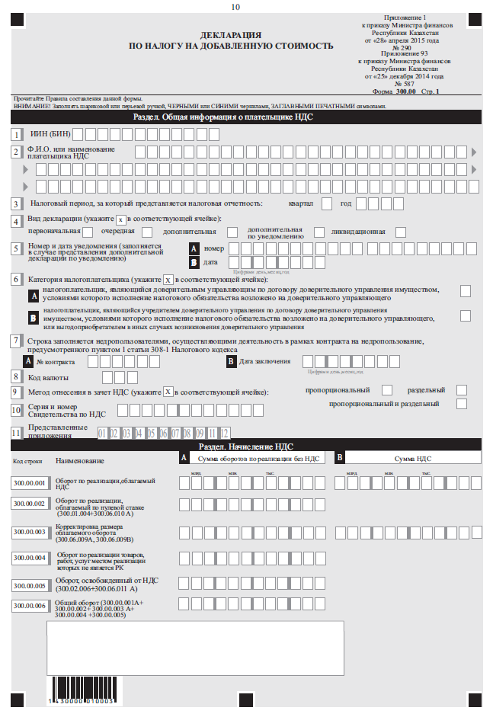
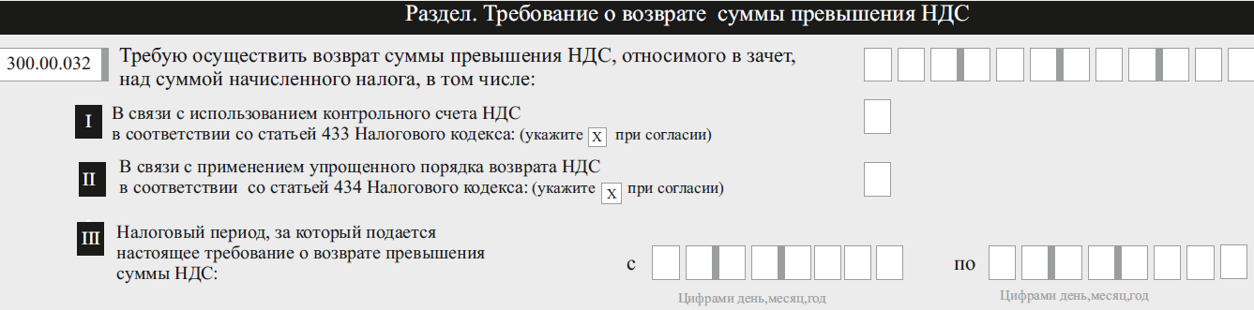
ПОРЯДОК ПОДАЧИ ТРЕБОВАНИЯ О ВОЗВРАТЕ НДС
Требования о возврате, указывается в очередной декларации по НДС за налоговый период

Slide 10
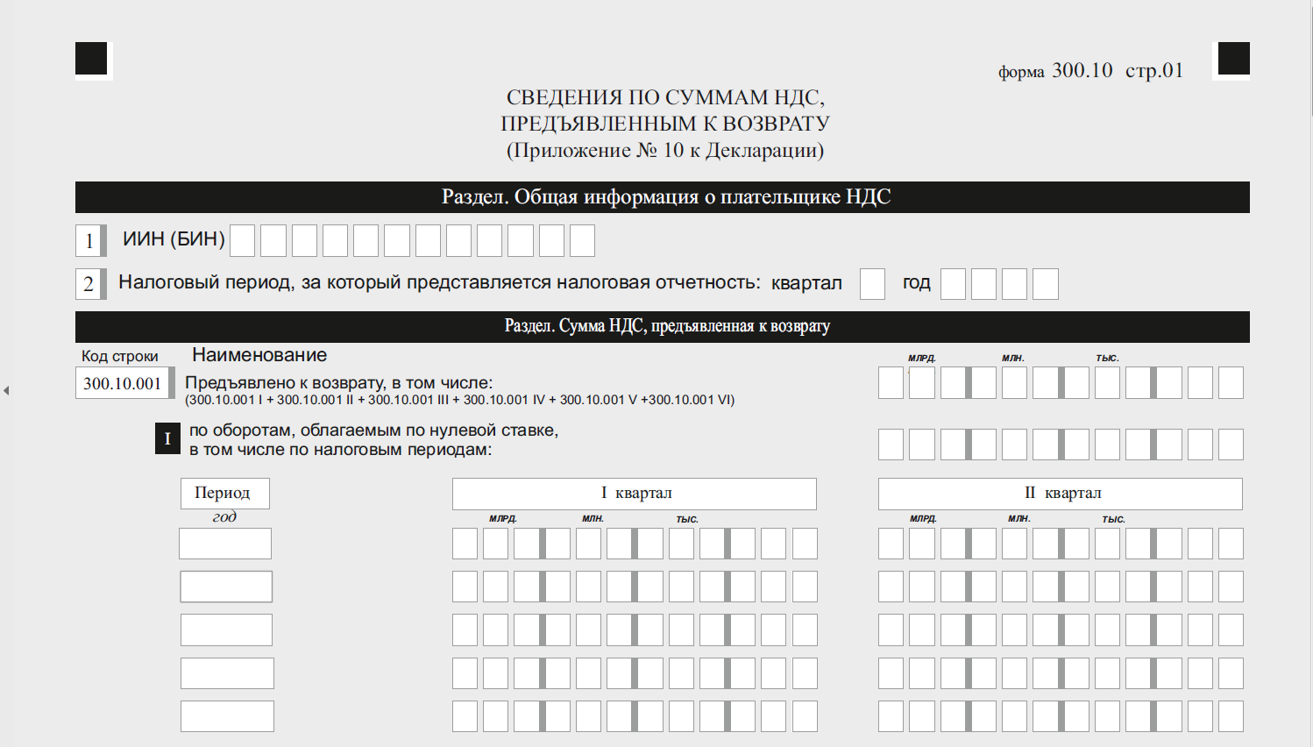
Приложение 300.10 к декларации по НДС
ПРИЛОЖЕНИЕ 300.10 К ДЕКЛАРАЦИИ ПО НДС

Slide 11
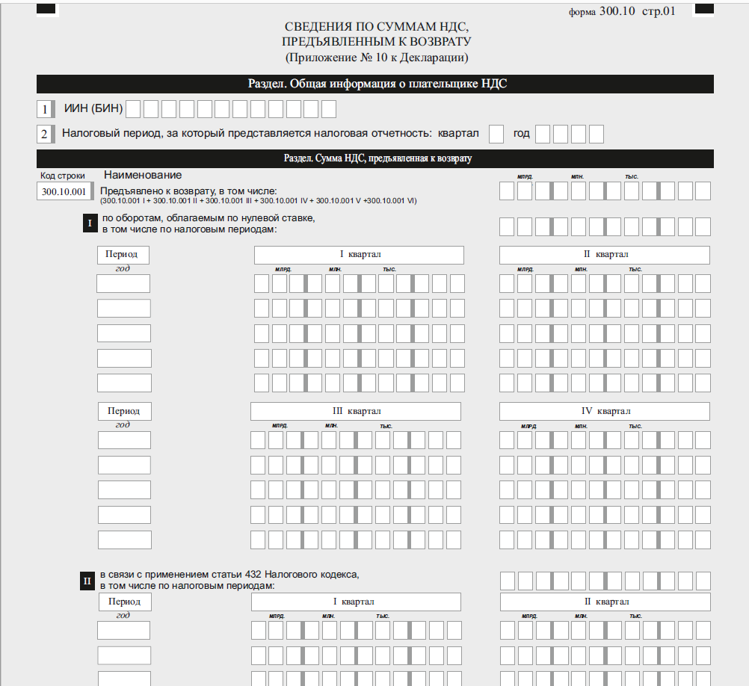
ПРИЛОЖЕНИЕ 300.10 К ДЕКЛАРАЦИИ ПО НДС

Slide 12
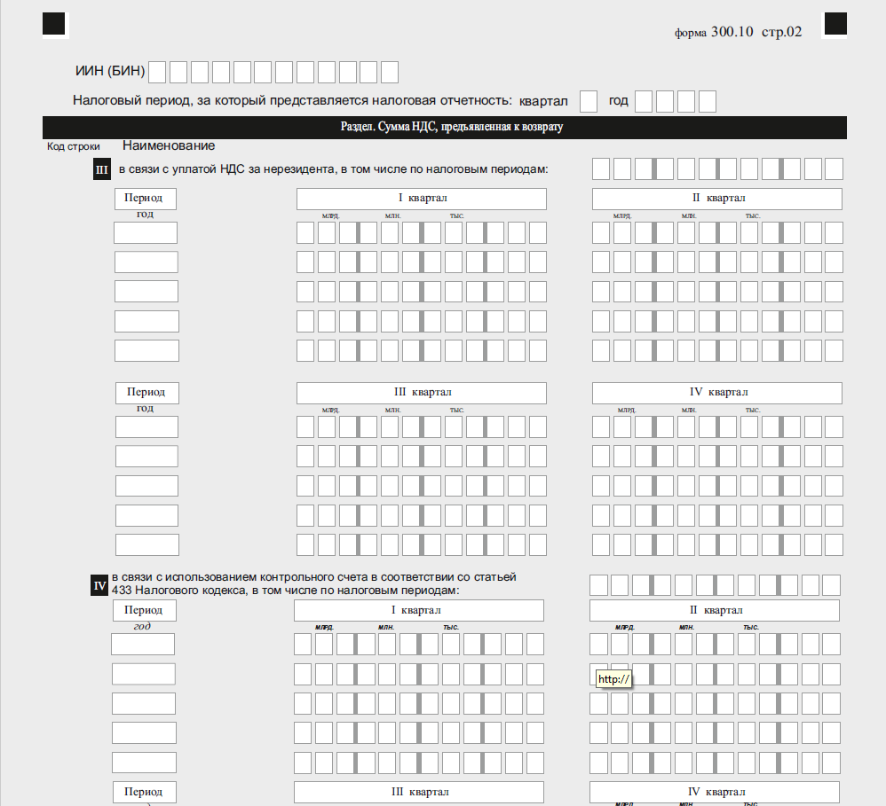
ПРИЛОЖЕНИЕ 300.10 К ДЕКЛАРАЦИИ ПО НДС

Slide 13
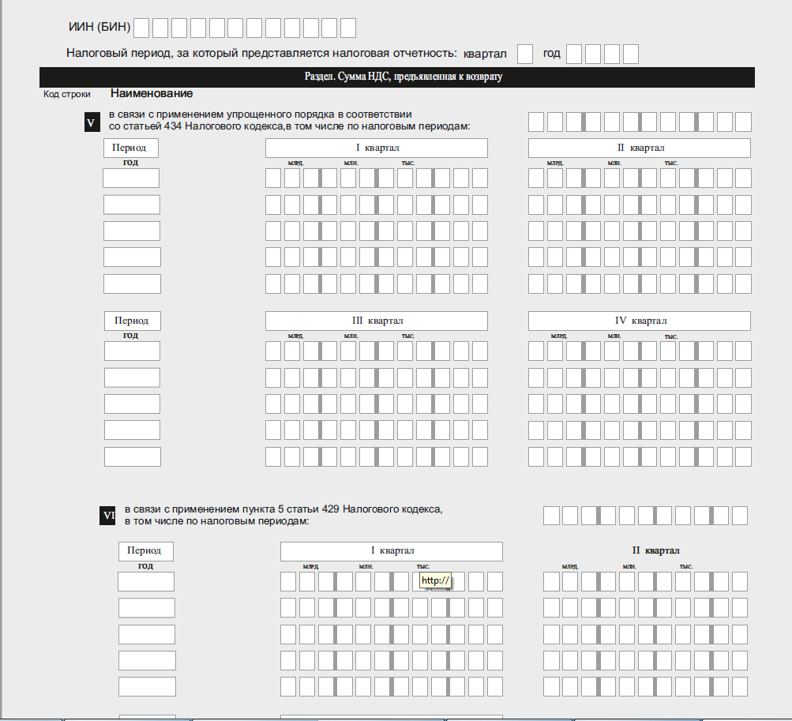
ПРИЛОЖЕНИЕ 300.10 К ДЕКЛАРАЦИИ ПО НДС

Slide 14


АВТОМАТИЗИРОВАННЫЕ ПРОВЕРКИ ПРИ ВОЗВРАТЕ НДС
Особенности проведения проверки
по возврату НДС у налогоплательщиков, применяющих контрольный счет НДС
Проводится проверка движения денег по контрольным счетам НДС и уплаты НДС по всей цепочке поставки товара
Проводится сверка между данными ЭСФ, контрольных счетов НДС, декларации по НДС и лицевых счетов

Slide 15

УСЛОВИЯ ВОЗВРАТА НДС ПО ПРИОБРЕТЕННЫМ ТОВАРАМ ВНУТРИ СТРАНЫ
Перечень товаров утверждается Уполномоченным органом
(на начальном этапе в перечень планируется включить оборудование (станки), используемые для производства готовой продукции)
Приобретенный товар (оборудование, станки) не подлежит дальнейшей реализации в течение 2 лет
3. Применение ЭСФ по всей цепочке движения товара от производителя/импортера

Slide 16



КОНТРОЛЬНЫЙ СЧЕТ НАЛОГА НА ДОБАВЛЕННУЮ СТОИМОСТЬ
Расчеты с поставщиками
ТРАДИЦИОННЫЙ
Расчеты с поставщиками
ЧЕРЕЗ КОНТРОЛЬНЫЙ СЧЕТ НДС
ЭКСПОРТЕР/
Производитель
срок проверки 55 рабочих дней/ 155 дней
«Пирамида по поставщикам» всех уровней
низкая эффективность возврата
срок проверки 15 рабочих дней
возврат дебетового сальдо (по перечню товаров)
«Пирамида по поставщикам» не формируется
точечный возврат
Выстраивание цепочки поставок с использованием контрольного счета НДС
Высвобождение ресурсов КГД на проведение проверок

Slide 17
МЕТОДОЛОГИЯ
Предлагается внесение поправок в Налоговый кодекс (с введением в действие с 1 января 2019 года), которые направлены на упрощение процедуры возврата налогоплательщикам которые используют Контрольный счет НДС и, в том числе:
автовозврат НДС без проведения проверок в течение 15 рабочих дней (Пункт 6 Статьи 433 НК)
отмена норм по подтверждению предъявленных сумм к возврату при экспорте товаров с учетом поступившей валютной выручки (пункт 7 статьи 152 НК)
отмена норм по наличию товаросопроводительных документов при экспорте товаров (подпункт 4 Пункта 2 статьи 386 НК)
автовозврат до 100% для налогоплательщиков, состоящих на налоговом мониторинге (в т.ч. для крупных налогоплательщиков с 70% , для горизонтального мониторинга с 90%) (Пункт 5 Статьи 429 НК).
17

